Slide 1
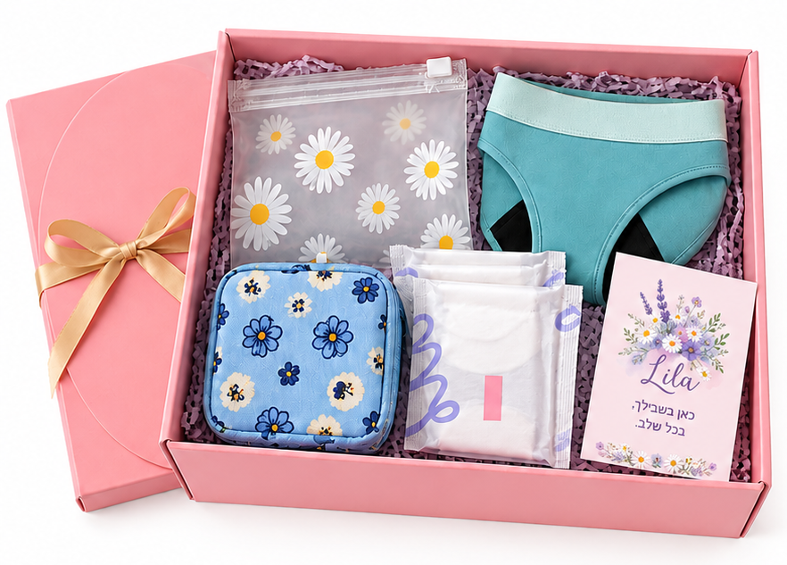
Lila
לגדול זה מסע
מותג ישראלי להכנה למחזור הראשון ולתחילת גיל ההתבגרות
מוצרי היגיינה נשית תוכן חינוכי כלים לשיחה בין הורים לילדות
מצגת היכרות / תוכנית עסקית

Slide 2

נעה חקאק
היזמית
אמא לילדה מתבגרת
BSc בביולוגיה
מנהלת מכירות של ציוד רפואי
בעלת ניסיון בהוראה וחינוך
בניתי את Lila בעקבות הצורך שלי בהכנה טובה ונכונה של הבת שלי לקראת מחזור הראשון.
חיפשתי מוצרים ומידע שיקלו על השלב המרגש והמלחיץ הזה ולא מצאתי מקום אחד שמאגד את הכל יחד – מידע ומגוון מוצרים רחב שיאפשר בחירה מושכלת עבור הבת שלי.
Lila | לגדול זה מסע. אנחנו כאן איתך
02

Slide 3
הרעיון הגדול
לא רק ערכה למחזור הראשון - ליווי שגדל יחד עם הילדה.
Lila מתחילה ברגע משמעותי אחד ומתרחבת למסע אישי שמלווה את הילדה בשלבים המשתנים של ההתבגרות, עם מוצרים, ידע ושיחה בגובה העיניים.
ממוצר נקודתי , למותג שמלווה מסע
Lila | לגדול זה מסע. אנחנו כאן איתך
02

Slide 4
הבעיה שאנחנו רוצות לפתור
• המחזור הראשון ותחילת ההתבגרות יכולים להגיע עם שאלות, חוסר ודאות ומבוכה.
• להורים לא תמיד קל לדעת מתי ואיך לפתוח את השיחה.
• מוצרים, מידע והכוונה נמצאים לעיתים במקומות נפרדים.
• נדרש פתרון רגיש, נגיש ומותאם גיל שמחבר בין הצורך המעשי לבין הביטחון הרגשי.
הזדמנות: להפוך רגע שעלול להיות מלחיץ לחוויה של מוכנות, ביטחון וקשר.
Lila | לגדול זה מסע. אנחנו כאן איתך
03

Slide 5
הפתרון :Lila
מוצרים
ידע
שיחה
ערכות מחזור ראשון, תחבושות, תחתוני מחזור ומוצרים משלימים.
תוכן ברור ומותאם גיל שמכין את הילדה למה שקורה ומה שעוד צפוי.
כלים שעוזרים להורים ולילדות לדבר בפתיחות ובנוחות.
חוויה אחת מחוברת במקום אוסף של מוצרים ומידע
Lila | לגדול זה מסע. אנחנו כאן איתך
04

Slide 6
החזון
כל ילדה תוכל להרגיש מוכנה יותר בטוחה יותר ופחות לבד בדרך להתבגרות
Lila שואפת להיות כתובת אמינה ונעימה למשפחות, מההכנה למחזור הראשון ובהמשך, לאורך שלבי ההתבגרות.
Lila | לגדול זה מסע. אנחנו כאן איתך
05

Slide 7
למי Lila מיועדת?
הילדה
ההורה
• מתקרבת למחזור הראשון או בתחילת גיל ההתבגרות
• רוצה להבין מה קורה בגוף שלה
• זקוקה למידע בגובה העיניים ולמוצרים מותאמים
• רוצה להכין את הילדה מראש
• מחפש/ת פתרון אמין, איכותי ורגיש
• רוצה לפתוח שיחה בלי להביך או להלחיץ
המשתמשת והקונה אינן בהכרח אותה דמות Lila נבנית עבור שתיהן.
Lila | לגדול זה מסע. אנחנו כאן איתך
06

Slide 8
מוצרים ושירותים: נקודת התחלה שאפשר להרחיב
Lila Pads
Lila Underwear
Lila Starter
ערכה עם תחבושות
תחתוני מחזור
ערכה משולבת למחזור הראשון
Refill
First Bra
Lila workshop
מילוי וחידוש מוצרים
מוצר משלים לשלב הבא
סדנאות והדרכות
הרחבת המוצרים תיעשה בהתאם לצרכים ולשלבים ולא כתחליף למסע האישי.
Lila | לגדול זה מסע. אנחנו כאן איתך
07

Slide 9
המסע של Lila לאורך ההתבגרות
1
2
3
4
מתכוננות
מקבלות ביטחון
ממשיכות ללמוד
מתפתחות
לפני המחזור הראשון
המחזור הראשון
שינויים ושאלות לאורך הדרך
מוצרים ותוכן לשלבים הבאים
השלבים המדויקים, התוכן וההתאמות לכל גיל , להמשך פיתוח
Lila | לגדול זה מסע. אנחנו כאן איתך
08

Slide 10
גודל השוק והזדמנות עסקית
TAM = 7,000 ילדות בחודש
SAM = 4,410 ילדות בחודש
SOM = כ-400 ילדות בחודש
Lila | לגדול זה מסע. אנחנו כאן איתך
11

Slide 11
מפת התחרות והבידול של Lila
מותג /מתחרה | שוק | סטטוס | מחיר שנצפה | תחתוני מחזור | תחבושות | תיק/ נרתיק | הדרכה/חינוך | מעקב מחזור | חוויית מתנה | עברית | מגוון אמצעי ספיגה | רלוונטיות ל-Lila | מה הם בעצם מוכרים
Lila | ישראל | בהקמה | TBD | כן | כן | כן | כן | כן | כן | כן | כן |  | ליווי הנערה לאורך תקופת ההתבגרות
Modibodi Rosie | ישראל + מותג אוסטרלי | פעיל | 249 ₪ | כן – 2 | לא | כן – תיק | כן – קומיקס/הסברים | כן | כן | כן | כן | גבוהה מאוד | ערכת פרימיום סביב תחתוני מחזור
Ninth Avenue / Besti | ישראל | פעיל | 279 ₪ | לא | כן | כן/תלוי ערכה | כן | לא מרכזי | כן | כן | כן | גבוהה | קופסת מתנה + self-care + מוצרי מחזור
WUKA | בריטניה | פעיל | מ-£34.99 | כן | לא/לא מרכזי | כן בחלק מהערכות | כן | חלקית | כן | כן | לא | גבוהה | פתרון מחזור רב-פעמי + חינוך
Etsy – קטגוריית First Period Kits | בינלאומי | פעיל | משתנה | משתנה | לרוב כן | לרוב כן | משתנה | משתנה | כן | כן | לרוב לא | נמוכה–בינונית | מגוון ערכות מתנה מותאמות אישית
מרכז רותם | ישראל | פעיל | 35 ₪ | לא | כן | לא/לא מרכזי | כן – ספרון | לא | פחות מרכזי | כן | כן | בינונית | ערכה חינוכית בסיסית והכנה לווסת
Lila | לגדול זה מסע. אנחנו כאן איתך
12

Slide 12






מפת התחרות והבידול של Lila
מגוון מוצרים
הנגשת ידע ומידע
Lila | לגדול זה מסע. אנחנו כאן איתך
12

Slide 13
בדיקת הצורך והיתכנות
האתר של Lila כבר הוקם והמותג החל לקבל נוכחות דיגיטלית.
בוצעו בדיקות ראשוניות של דוגמאות למוצרי היגיינה ותחתוני מחזור.
נבחנים חומרים, נוחות, ספיגה, התאמה לגיל ואיכות הספקים.
יש לבצע בדיקה של קמפיין לידים
לבחון אפשרויות אחסון ושילוח
לבחון אפשרות להוסיף בגדי – ים
שיתופי פעולה?
נתוני ביקוש, תוצאות ראיונות והמרות — להשלמה לאחר איסוף וניתוח.
Lila | לגדול זה מסע. אנחנו כאן איתך
13

Slide 14
חדירה לשוק ושיווק
תוכן דיגיטלי
קהילה
הסברים רגישים ומעשיים להורים ולילדות
שיח פתוח עם הורים ואנשי מקצוע
סדנאות להורים וילדות
שותפויות
כערוץ רכישה נוסף
אפשרויות עתידיות עם גורמי חינוך ובריאות
הערוצים והתקציבים יוגדרו לאחר בחינת קהלי היעד והניסויים הראשונים.
Lila | לגדול זה מסע. אנחנו כאן איתך
14

Slide 15
מפת דרכים: מהרעיון לצמיחה
Lila | לגדול זה מסע. אנחנו כאן איתך
15

Slide 16
מודל עסקי ותחזית הכנסות
ליווי דיגיטלי
תוכן וכלים המותאמים לשלבי ההתבגרות
בהמשך: פיתוח פלטפורמה דיגיטלית המלווה את הנערה לאורך הדרך.
סדנאות והדרכה
סדנאות להורים ולילדות, ובהמשך גם לקבוצות ולמוסדות חינוך
העברת ידע, יצירת שיח וחיזוק הביטחון.
מוצרים
ערכות מחזור ומוצרים משלימים
מכירה ישירה למשפחות באמצעות האתר
מודל הצמיחה: מוצרים + סדנאות בשלב הראשון ← הרחבת הפעילות והקהל ← ליווי דיגיטלי מתמשך.
הגישה העסקית: להתחיל בקטן, לבחון ביקוש ורווחיות בכל ערוץ, ולהרחיב את הפעילות על בסיס הצלחה מוכחת.
Lila | לגדול זה מסע. אנחנו כאן איתך
16

Slide 17
מודל עסקי ותחזית הכנסות
מקור הכנסה | הנחת עבודה | הכנסה חודשית
ערכות Lila | 50 ערכות × 129 ₪ | 6,450 ₪
סדנאות הורה וילדה | 2 סדנאות × 8 זוגות × 150 ₪ | 2,400 ₪
סה״כ הכנסות חודשיות |  | 8,850 ₪
סה״כ הכנסות שנתיות | בהנחה של פעילות קבועה | 106,200 ₪
Lila | לגדול זה מסע. אנחנו כאן איתך

Slide 18
מודל עסקי ותחזית הוצאות
סעיף הוצאה | הנחת עבודה חודשית
שיווק ופרסום | 5,000 ₪
עלות מוצרים | 1,500 ₪
סליקה | 100 ₪
הפעלת סדנאות וחומרים | 500 ₪
אריזה, אחסון ותפעול | 500 ₪
סה״כ הוצאות חודשיות | 7,600 ₪
סה״כ הוצאות שנתיות | 91,200 ₪
Lila | לגדול זה מסע. אנחנו כאן איתך

Slide 19
Lila
לגדול זה מסע. אנחנו כאן איתך
להפוך את ההתבגרות למסע של ידע, מוכנות וביטחון.
Lila

